Slide 1
VEHICLE STATE MANAGER
Réalisé par: Aicha Kammoun
TR0014_G
Notes:
Dans le cadre de mon projet de stage de fin d’année , je vais vous presenter ce projet intitulé « Vehicle State Manager »
Je commence cette presentation tout d’abord en vous exposant le plan détaillé de ce projet

Slide 2
1
Contexte général du projet
2
Analyse et conception
3
Technologies utilisées
4
Avancement du projet
5
Conclusion
Notes:
Je debute par le contexte general qui mettra en lumiere l’importance de cette realisation
Ensuite on passe a la 2eme partie qui est l’analyse et la conception
La 3eme partie illustre les technologies utilisées
Quant a la 4eme partie est consacré a l’avancement du projet
Enfin , on termine cette presentation par une conclusion generale

Slide 3
Contexte général du projet
Notes:
Revenons maintenant au contexte géneral

Slide 4
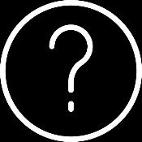

Problématique
//application noir et blanc
Nécessité de suivre les informations des tGU-R
Lancement des sessions de diagnostic à distance
Notes:
Dans notre projet, il est necessaire … Face a cette problématique il est essentiel de trouver une solution

Slide 5

Solution
Création d’une application avec Qt
Récupération des informations du TGU-R tel que l'IMEI, numéro de série, statut de connexion GSM ou Wi-Fi, la puissance du signal GSM ou Wi-Fi, l'état du RemoteDiag et l'état du FOTA
Afficher les informations du TGU-R sur QT
Lancement des sessions de diagnostic à distance
Notes:
.. Se presente comme solution

Slide 6
Analyse et conception
Notes:
Poursuivons avec l’analyse et la conception

Slide 7
Besoins fonctionnels du projet
Selectionner le mode GSM ou WIFI
Connexion entre TGU-R et MQTT
S’authentifier
Récuperation des informations des TGU-R
Lancelent des sessions de diagnostic
Affichage des données
2
Notes:
L’utilisateur doit selectionner le mode GSM ou wifi et il s’ithetifie
Etablissement de connexion entre TGU-R et MQTT.
Notre application recupere les informations des TGU-R
Affichage des donnees et lancemment des sessions ..
7

Slide 8
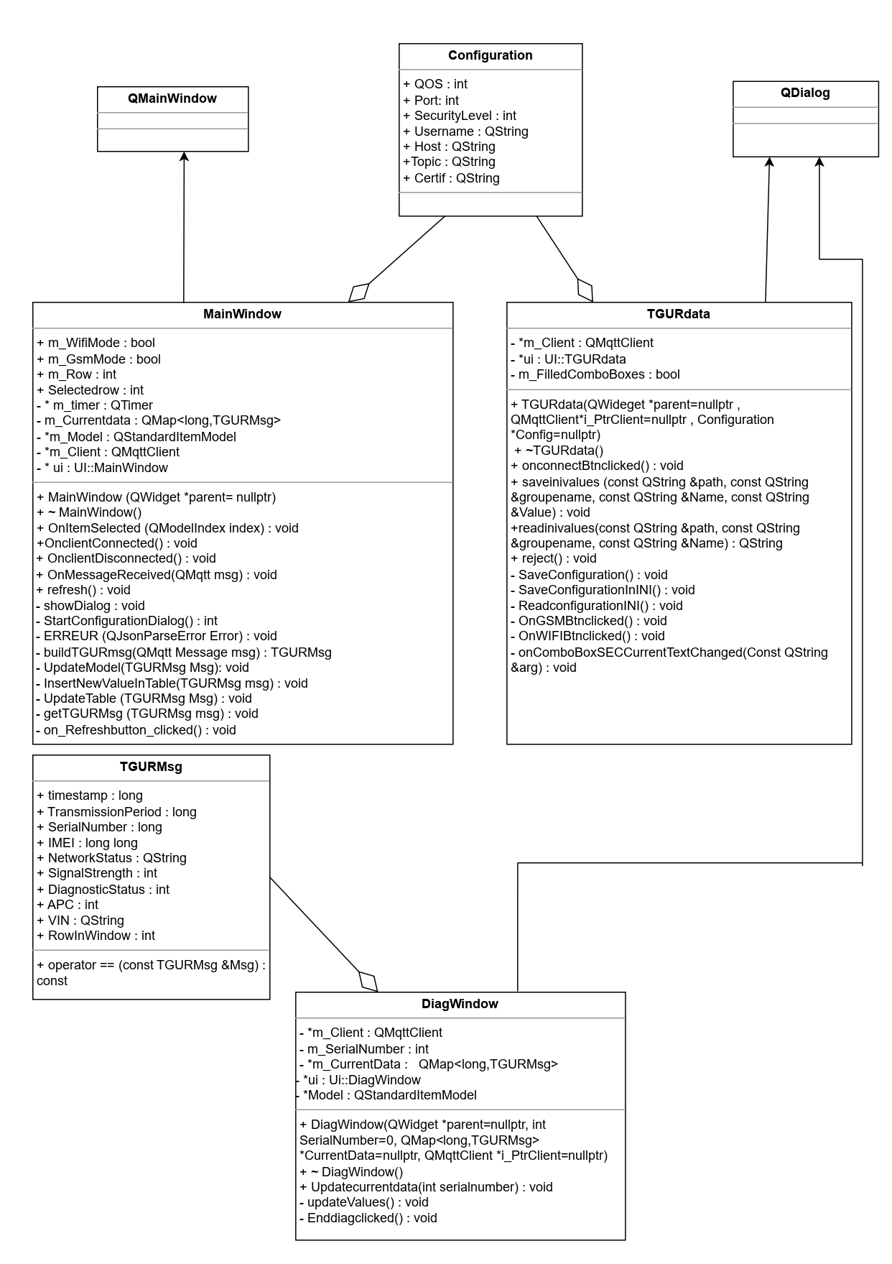
Diagramme de classe
Notes:
Ce diagramme de classe illustre parfaitement la conception du projet
Cette classe est définie avec un constructeur prenant un pointeur vers un objet de type Qwidget en tant que paramètre parent, lui permettant ainsi de gérer l'interface graphique de la fenêtre principale
Un aspect intéressant de notre conception est la relation d'agrégation entre les classes MainWindow ET TGURdata et la structure Configuration..

Slide 9
Technologies utilisées
Notes:
Dans la partie qui suit nous allons aborder les technologies utilisées

Slide 10

Framework complet et multiplateforme développé en C++
Interface utilisateur moderne et conviviale
Large gamme de fonctionnalités
Performance et efficacité
Notes:
Qt est un framework complet et multiplateforme développé en C++ avec lequel tous types d'applications pourront être réalisées
Qt est largement utilisé pour créer des applications avec une interface graphique utilisateur (GUI) moderne et conviviale.
Il est caractérise par une large gamme de fonctionnalités puisq’il est livré avec un ensemble complet de bibliothèques qui couvrent une grande variété de fonctionnalités
//Performance et efficacité : // Sans oublier qu’il est connu aussi pour sa performance élevée et son efficacité. /*Il est optimisé pour un fonctionnement fluide et rapide, ce qui est essentiel pour les applications nécessitant des performances élevées, comme les applications graphiques*/

Slide 11

Légèreté: Protocole de communication de messagerie légère
Communication asynchrone : MQTT suit le modèle de publication/abonnement, ce qui permet une communication asynchrone entre les appareils
Fiabilité et qualité de service :MQTT offre différents niveaux de qualité de service pour la livraison des messages
Sécurité
Notes:
MQTT est conçu pour les applications IoT (Internet of Things) et M2M (Machine-to-Machine) afin de permettre une communication efficace entre les appareils.
MQTT offre différents niveaux de qualité de service pour la livraison des messages, ce qui permet d'adapter la fiabilité de la communication en fonction des exigences de l'application. : At most once (au plus une fois), At least once (au moins une fois) et Exactly once (exactement une fois). Cela permet de choisir le niveau de fiabilité nécessaire en fonction des exigences de l'application.
Enfin la sécurité est également prise en compte dans ce protocole.

Slide 12
TGU-R
S'abonner au sujet "VehicleDiagState/#".
Application
QT
MQTT Broker
D2HUB
Publier les données du TGU-R surr le sujet "VehicleDiagState/#".
Publier l'état du diagnostic sur le sujet "VehicleDiagState/SN/StartDiag".
Notes:
Voici un schema qui résume le processus de ce projet
//////Ce schema explique le principe de mqtt dans notre projet
Tout d ’abord il y a publication
MQTT broker agit comme intermédiaire entre les éditeurs et les abonnés et envoient les données recus vers l’application QT lors de son aboonement sur le meme sujet.

Slide 13
QtMQTT
Intégration native : QtMQTT est un module intégré directement dans le framework Qt
Facilité d'utilisation : QtMQTT fournit des classes et des mécanismes familiers pour gérer la communication MQTT
Support de la communauté : En utilisant un module officiel de Qt, vous pouvez bénéficier du support de la communauté Qt ainsi que de la documentation officielle.
Notes:
l’implementation du protocole MQTT en QT etait a aide de la bibliothèque QTmqtt puisq’il est un module // … on peut aussi beeficier du support de la communauté QT

Slide 14
Avancement du projet

Slide 15

Formation QT et MQTT
Affichage des données du TGU-R
Création d’une interface graphique avec QT
Lancement des sessions de diagnostic à distance
Connexion entre MQTT et notre application en mode GSM
Connexion entre MQTT et notre application en mode WIFI
Recupération des informations du TGU-R
Amelioration du design de l’application
Notes:
Comme il a été mentionné , ce projet est divisé en plusieurs taches
Pour commencer j’ai entamé une formation en QT et MQTT j’ai passé ensuite a la creation d’une interface utilisateur en prenant en compte les besoins specifiques du projet . Une fois la creation de l’interface est terminé j’ai passé a .. Par la suite
Il me reste donc a etablir la connexion .. En Mode WIFI et
15

Slide 16
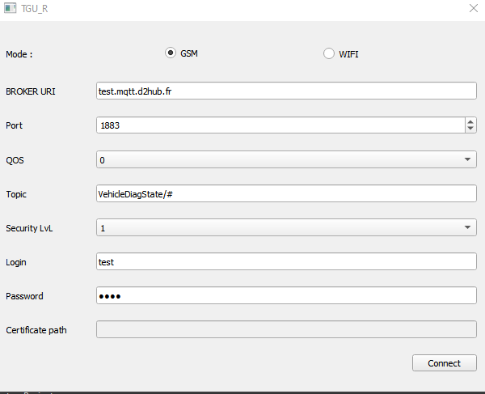
Creation de l’interface utilisteur

Slide 17
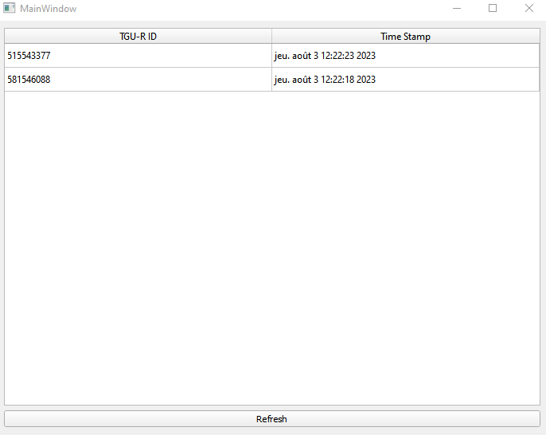
Récuperation des informations des TGU-R
Notes:
Le schéma que nous avons ici montre les données recupéres

Slide 18
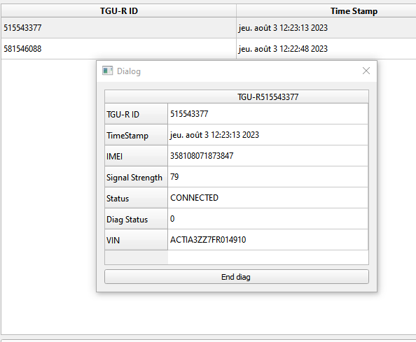
Affichage des données

Slide 19
Conclusion

Slide 20
Titre
Conclusion
Développer un système sophistiqué
Collecter et Afficher les données
le "Vehicle State Manager" représente une solution innovante et fonctionnelle pour la gestion et la surveillance de l'état des véhicules
Notes:
Tel qu’il a été mentionné dans notre présentation, j’réussi à Develoopper ..

Slide 21
Merci Pour Votre Attention

